Slide 1


Интерактивная платформа виртуальных моделей рабочих мест для инвалидов с учетом их профессии и вида
заболевания в 3D-формате
Министерство труда,
занятости и миграционной политики Самарской области

Slide 2

О проекте
В 2018 году министерством труда Самарской области запущен уникальный социально значимый проект «Интерактивная платформа виртуальных моделей рабочих мест для инвалидов с учетом их профессии и вида заболевания».
Интерактивная платформа - первый агрегатор информации по оснащению рабочих мест для инвалидов соответствующим оборудованием и элементами доступности.
2

Slide 3

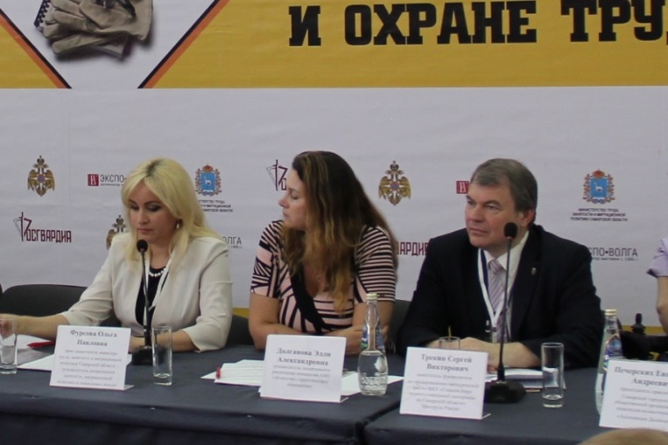
Поддержка АСИ
Инициатива по созданию Интерактивной платформы была одобрена АНО «Агентство стратегических инициатив по продвижению новых проектов» на Специализированном Форуме «Безопасность и охрана труда»
3

Slide 4


Предпосылки создания интерактивной платформы
Недостаточная информированность работодателей о требованиях по оснащению рабочих мест для инвалидов
Недостаточная включенность инвалидов в трудовую деятельность
Необходимость создания единого информационного ресурса
В регионе
200,9 тыс. инвалидов, из них 82,4 тыс. –
трудоспособного возраста, в том числе 22,3 тыс. – работающие
Создано
в счет квоты 10,7 тыс. рабочих мест, на них работают
7 тыс. инвалидов

Slide 5








Интерактивная платформа виртуальных моделей рабочих мест
для инвалидов с учетом их профессии и вида заболевания
(orm-invalid.samregion.ru)
В мае 2019 года
запущена эксплуатация в сети Интернет
Проводится
широкомасштабная
информационная кампания о возможностях сайта
Функционирование в современных версиях браузеров, в том числе для мобильных платформ
Платформа
адаптирована
для инвалидов
по зрению
Разработчики сайта:
Министерство
труда, занятости и миграционной политики Самарской области
Общественные организации инвалидов
Ведущие ВУЗы
Самарской области
Главное
бюро МСЭ по Самарской области
5

Slide 6
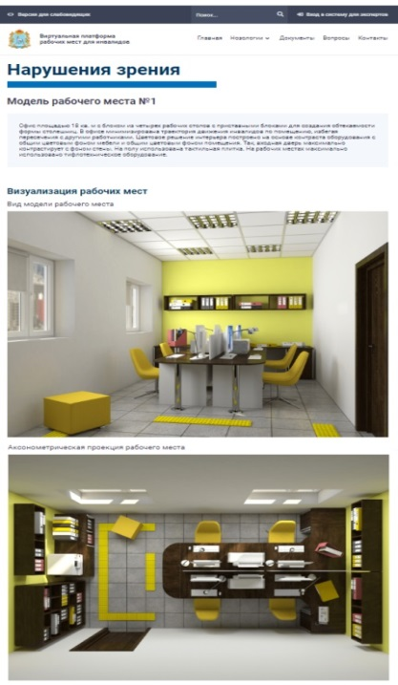
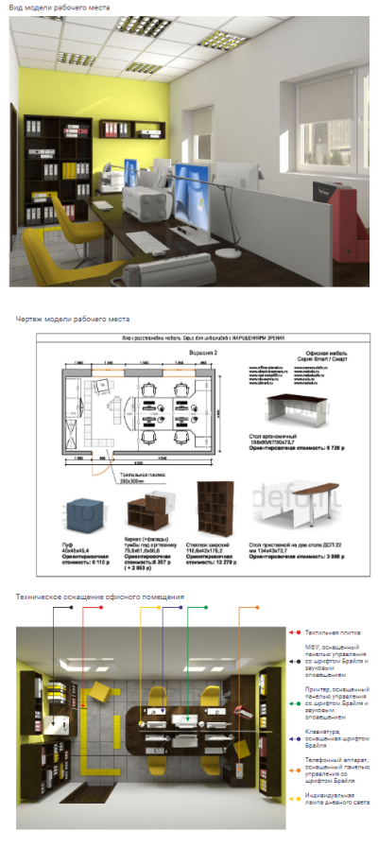
Нозологии интерактивной платформы
Нарушения
зрения
Нарушения опорно-двигательного аппарата
Нарушения
слуха и речи
Архитектурно-дизайнерское решение помещения офиса в зависимости
от нозологии
План рабочего места инвалида в 3-х проекциях с указанием всех размеров и расстояний
Планировочное решение
(чертеж ) офиса с учетом
СНИПов и СанПИНов
Перечень технического оснащения и мебели для рабочего места
6

Slide 7



Содержание интерактивной платформы
Перечень НПА федерального и регионального уровня в сфере создания доступной среды
Производители и поставщики оборудования, элементов доступности и технических средств реабилитации
Основные требования к организации рабочего места в соответствии с НПА
ВОЗМОЖНОСТИ САЙТА ДЛЯ ИНВАЛИДОВ И РАБОТОДАТЕЛЕЙ:
Наглядно продемонстрировать варианты оснащения рабочих мест для инвалидов соответствующим оборудованием и элементами доступности в зависимости от их вида заболевания и профессии;
Ознакомиться с перечнем предприятий и организаций, специализирующихся на производстве и поставке элементов доступности и технических средств реабилитации;
Задать эксперту интересующий вопрос в сфере создания доступной среды для инвалидов.
7

Slide 8
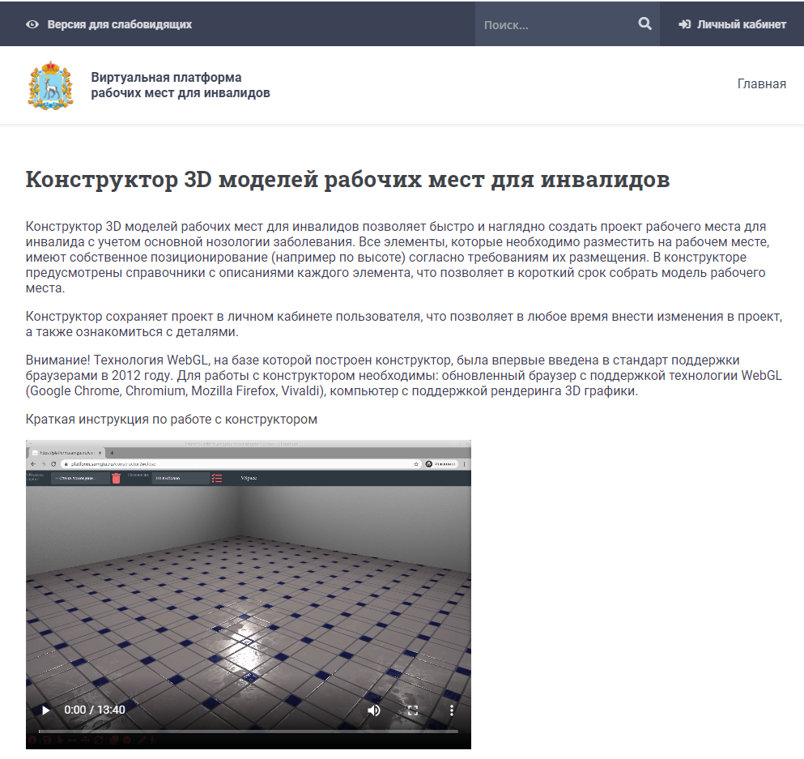
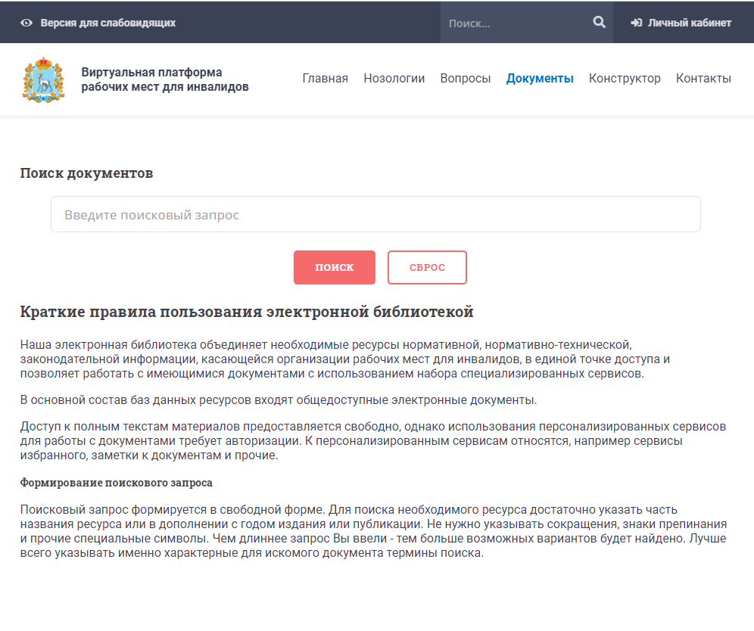
Направления модернизации и совершенствования сайта
Создание библиотеки нормативно-технической документации
Проектирование рабочих мест
для инвалидов в интерактивном
3D-конструкторе

Slide 9
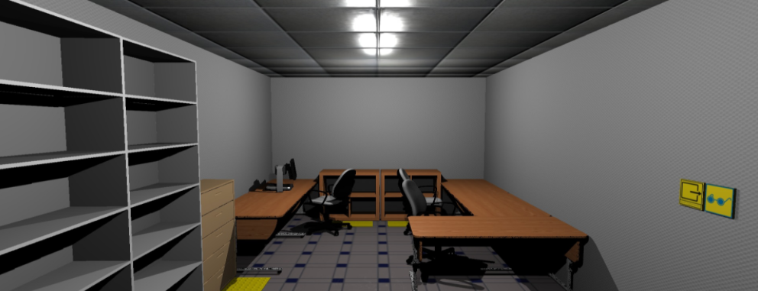
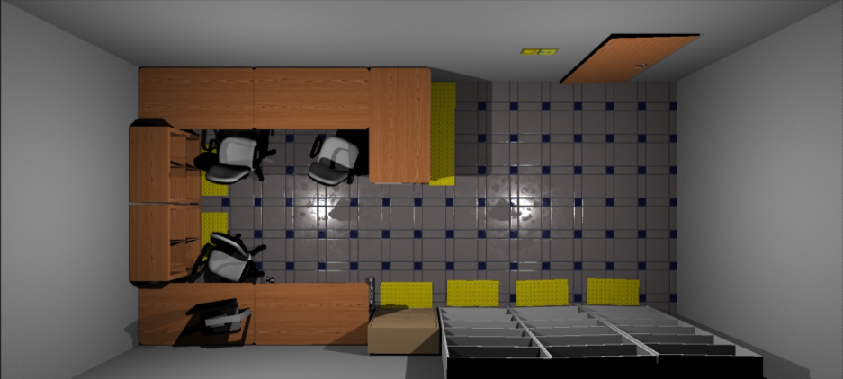
Проектирование рабочих мест для инвалидов в интерактивном
3D-конструкторе
инструментальная панель для переключения режимов работы редактора
возможность изменения положения камеры в трехмерном пространстве, масштабирования, изменения угла обзора, а также уровня освещенности помещения
сохранение созданного проекта модели в личном кабинете
использование готового модуля помещения с мебелью и техникой, либо проектирование рабочего места самостоятельно, используя модель «пустое помещение»

Slide 10
Благодарю за внимание!

